Slide 1

矩阵加法程序
CUDA

Slide 2
矩阵加法程序
计算结果
程序结构

Slide 3
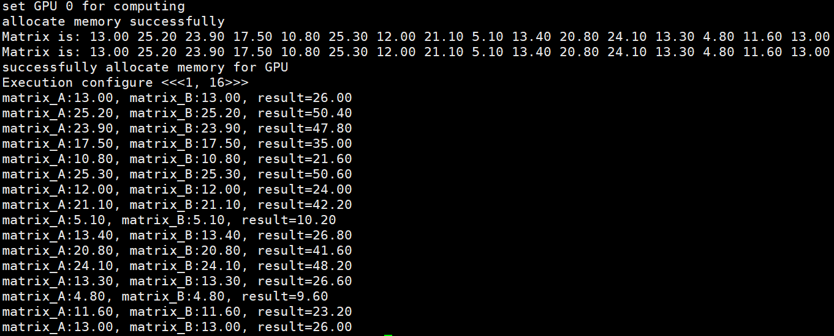
计算结果
GPU矩阵加法

Slide 4
程序结构
设置GPU设备
初始化矩阵
定义CUDA内核
分配GPU内存
将数据传入GPU内存并计算
在主机中获取计算结果

Slide 5

微信公众号
公司官网

